Slide 1
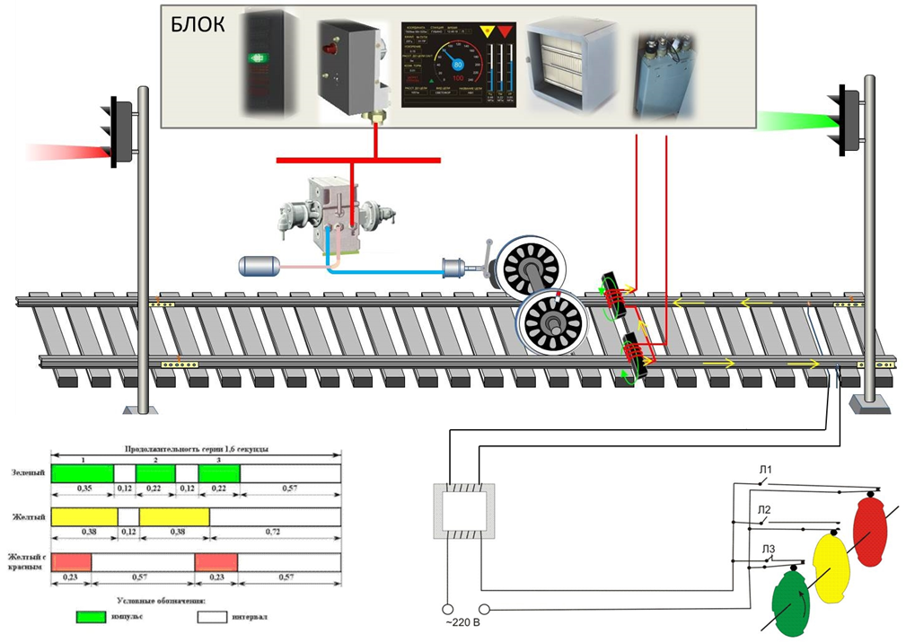

Автоматическая локомотивная сигнализация
Преподаватель Вшивков С.Н.

Slide 2
Тема занятия:
Порядок эксплуатации системы АЛСН

Slide 3
Цель занятия:
Изучить порядок эксплуатации систем АЛСН и порядок действия в нештатных ситуациях

Slide 4
Задачи занятия:
Обзор устройств Л-168, Л-159, Л-77, Л-143. Модернизация АЛСН для работы в одно лицо.
Техническое обслуживание, приемка, включение и выключение устройств безопасности.
Порядок пользования кнопками «ВК».
Действия при внезапном загорании на ЛС красного или желтого с красным огней при скорости выше контролируемой для данного сигнала.
Действия при внезапном загорании на ЛС белого огня; не прекращающемся свистке ЭПК.

Slide 5
Группы систем обеспечения безопасности движения:
Основные
Дополнительные

Slide 6
Основные приборы безопасности
Ключевая характеристика основного прибора безопасности – это его способность принимать коды с рельсовой цепи.
К основным приборам безопасности относятся:
Автоматическая локомотивная сигнализация непрерывного типа действия (АЛСН);
Комплексное локомотивное устройство безопасности – КЛУБ-06, КЛУБ-У, КЛУБ-УП;
Безопасный локомотивный объединённый комплекс БЛОК, БЛОК-М, БЛОК-КХ.

Slide 7
Система кодирования рельсовой цепи
АЛСН – автоматическая локомотивная сигнализация непрерывного типа действия применяется на участках с автоблокировкой (перегон разбит на блок-участки)
обеспечивает сигнализацию путевых светофоров,
контроль целостности пути (лопнувший рельс).

Slide 8
Система кодирования рельсовой цепи
Путевая аппаратура АЛСН выполняет следующие функции:
получает информацию о показании путевого светофора из системы автоблокировки;
формирует коды зеленого, желтого, красного огня;
передает коды по рельсовой цепи на приближающийся локомотив.
Передача кодов по рельсовой цепи осуществляется импульсами переменного тока частотой 25, 50, 75 Гц.

Slide 9
Дополнительные приборы безопасности
Совместно с АЛСН на локомотиве может устанавливаться максимальное количество приборов безопасности:
Блок Л-159 (Л77) (функции одни и те же) - блок предварительной сигнализации световой при периодической проверке бдительности (ПСС).
Блок Л-143 (работает вместе с Л-159) – блок обеспечивает регулировку частоты мигания лампы предварительной световой сигнализации ПСС.
Блок Л-168 - блок контроля самопроизвольного трогания (БКСТ). В случае начала движения без сбора тяги снимается питание с катушки ЭПК (от произвольного скатывания).
Блок Л-116 (Л-116У) – блок обеспечивает периодическую проверку бдительности, при этом производит смещение проверки бдительности, если в этот момент машинист выполняет действия по управлению локомотивом (собирает тягу, включает осветительные приборы, управляет тормозами).
ТСКБМ – телемеханическая система контроля бодрствования машиниста.
САУТ – система автоматического управления торможением.
КОН – блок контроля несанкционированного отключения ЭПК ключом.

Slide 10
Блок Л-159 (Л77)
Блоки световой сигнализации Л77 и Л159 предназначены для проверки бдительности по включению сигнальной лампы.
Блок Л77 совместно с АЛСН обеспечивает периодическую проверку по загоранию сигнальной лампы до свистка ЭПК. Время горения лампы 3-6 секунд.
Блок Л159 обеспечивает с АЛСН периодическую проверку бдительности по загоранию сигнальной лампы до свистка ЭПК и невозможность подтверждения бдительности РБ во время свистка ЭПК. Время горения сигнальной лампы 5-8 секунд.

Slide 11
Блок Л143
Блок световой сигнализации Л143 предназначен для включения ламп предварительной световой сигнализации в мигающем режиме с частотой 0.5-1.5 Гц при движении к запрещающему сигналу. При не подтверждении бдительности в течении 5-7 с с начала мигания ламп схема нажатием РБ не восстанавливается. Необходимо нажать РБС.

Slide 12
Блок Л168
Назначение блока Л168
Блок контроля самопроизвольного трогания поезда обеспечивает:
снятие питания с ЭПК в случае превышения скорости минимально контролируемой скоростемером и нахождения ручки контроллера не в тяговой позиции
восстановление цепи питания ЭПК в случае нажатия специальной кнопки или перевода ручки контроллера в тяговую позицию.

Slide 13
Блок Л168
При потере бдительности машиниста, обеспечивает совместно с локомотивными устройствами АЛСН:
- подачу свистка ЭПК автостопа и зажигание сигнальной лампы Н при трогании поезда и превышение скорости 10 км/ч, если контроллер машиниста находится на нулевой позиции
- экстренное торможение автостопом при самопроизвольном трогании поезда

Slide 14
АЛСН с Л-116
Л-116 – блок контроля бдительности в системе АЛСН. Предназначен для переноса периодических проверок бдительности на 30-40 секунд или 60-90 секунд в зависимости от показаний локомотивного светофора при выполнении действий по управлению локомотивом

Slide 15
Работа без помощника машиниста
Для обслуживания локомотивов машинистом без помощника машиниста;
Устанавливается ножная педаль НП или рукоятки бдительности РБ которая должна быть постоянно в нажатом состоянии с кратковременным отпуском их при проверках бдительности
датчик давления тормозных цилиндров, в качестве которого используется сигнализатор отпуска тормозов N° 352А (подключен в кабине к магистрали тормозных цилиндров, идущей от крана вспомогательного тормоза № 254)

Slide 16
Техническое обслуживание
Для устройств безопасности устанавливаются следующие виды технического обслуживания:
предрейсовый осмотр, производимый локомотивной бригадой;
техническое обслуживание ТО-2 на КП АЛСН, ПТО и основных ремонтных позициях депо;
техническое обслуживание при проведении текущих, средних и капитальных ремонтов локомотивов;
периодические регламентные работы;

Slide 17
Техническое обслуживание
О результатах осмотра, а также о произведенных ремонтах, делаются соответствующие записи в журнале осмотра.
Журнал хранятся на КП АЛСН и заполняется причастным работником КП АЛСН предприятия ОАО «РЖД»

Slide 18
Техническое обслуживание
При приемке ТПС машинист обязан, убедиться по записям в журнале формы ТУ-152 в наличии:
штампа-справки на право пользования устройствами безопасности;
наличии и целостности пломб на них в соответствии с РЭ;
дате и времени выполненного технического обслуживания.
По окончании приемки выполнить запись в журнал формы ТУ-152: "Устройства безопасности проверены, опломбированы".

Slide 19
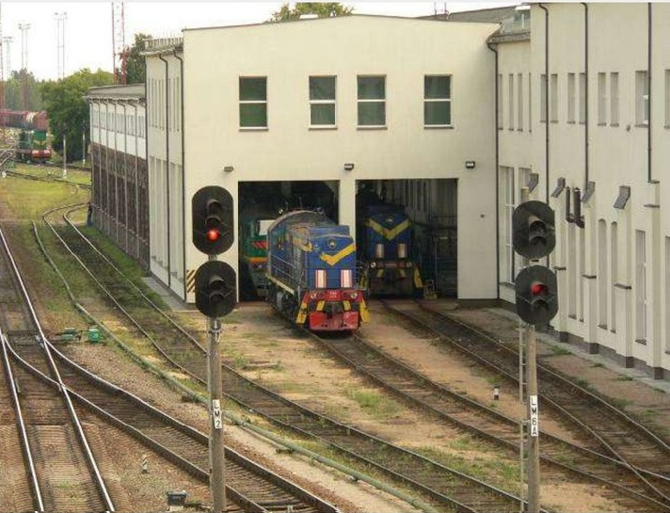
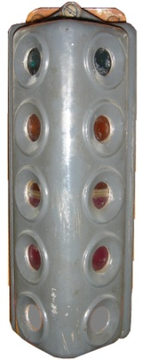
Порядок включения устройств АЛСН
Машинист ведущей единицы ТПС обязан перед выездом из депо (отправлением со станции при смене локомотивных бригад) включить устройства безопасности, а помощник машиниста убедиться, что устройства включены, и доложить об этом машинисту.

Slide 20
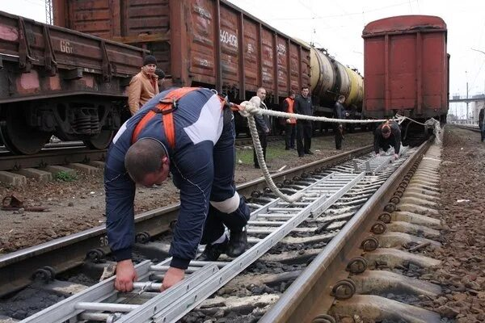


Порядок включения устройств АЛСН
На подталкивающем, втором и последующих единицах ТПС при многократной тяге, на ТПС, следующих в середине состава соединенного поезда, устройства безопасности АЛСН, выключить, тумблер "К" переключить для возможности сбора схемы тяги.
АЛСН ВЫКЛ

Slide 21
Порядок включения устройств АЛСН
При движении вагонами вперед (кранами, путевыми машинами и снегоочистителями); устройства безопасности АЛСН, не выключаются. При оборудовании АЛСН, переключить устройства АЛСН в режим проверки бдительности машиниста установкой переключателя режимов в положение "Без АЛС" при белом огне локомотивного светофора;

Slide 22
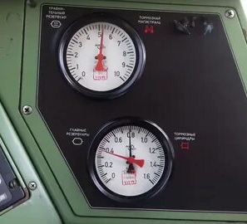
Порядок включения устройств АЛСН
Для включения на ТПС устройств безопасности необходимо:
убедиться, что тормозная магистраль заряжена до установленных норм, давление воздуха в главных резервуарах составляет не менее 0,7 МПа (7,0 кг/см²),
- установить рукоятку переключателя направления (при ее наличии) в положение, соответствующее предстоящему направлению движения;

Slide 23
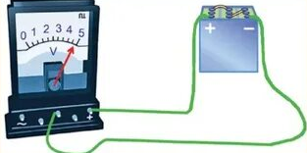
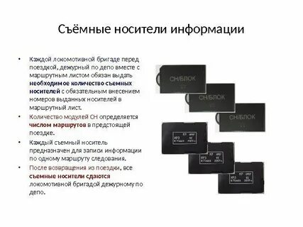
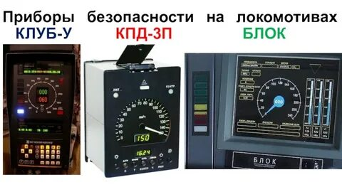
Порядок включения устройств АЛСН
Для включения на ТПС устройств безопасности необходимо:
- убедиться, что напряжение бортовой сети находится в пределах нормы
- установить съемный носитель информации (при его наличии);

Slide 24
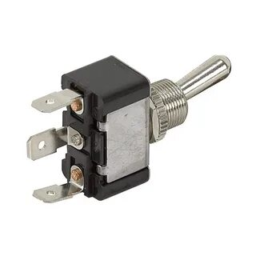
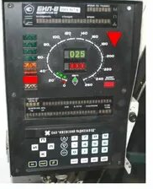
Порядок включения устройств АЛСН
Для включения на ТПС устройств безопасности необходимо:
- установить частоту кодового тока, соответствующую частоте путевых устройств АЛС для данного участка работы (25, 50, 75).
- произвести с помощью клавиатуры ввод данных,

Slide 25
Порядок включения устройств АЛСН
Для включения на ТПС устройств безопасности необходимо:
- при оборудовании ТПС дополнительными устройствами безопасности, регистрирующими устройствами, выполнить и проконтролировать их включение в соответствии с требованиями для этих устройств;

Slide 26
Порядок выключения устройств АЛСН
Для выключения устройств безопасности необходимо:
выключить ЭПК ключом и выключить устройства безопасности в соответствии с РЭ;
на ТПС, имеющем переключатель направления, установить рукоятку переключателя в нейтральное положение;

Slide 27
Порядок выключения устройств АЛСН
Для выключения устройств безопасности необходимо:
вынуть съемный носитель информации (при его наличии).
При сдаче ТПС в журнале технического состояния локомотива формы ТУ-152 машинист обязан выполнить запись: "Устройства безопасности работают исправно, опломбированы". При наличии замечаний отразить их в журнале.

Slide 28
Порядок пользования кнопками «ВК»
Пользование кнопкой ВК для зажигания белого огня на локомотивном светофоре разрешается в следующих случаях:
- при выдаче локомотивов из депо и их следовании по не оборудованным путевыми устройствами АЛСН путям станции до прицепки к составу;
- при отправлении с пути станции, не оборудованным путевыми устройствами АЛСН, при разрешающем показании выходного или маршрутного светофора в случае, когда поезд был принят по одному из установленных разрешений при запрещающем показании входного или маршрутного светофора;

Slide 29
Порядок пользования кнопками «ВК»
Пользование кнопкой ВК для зажигания белого огня на локомотивном светофоре разрешается в следующих случаях:
- при выполнении маневровой работы на станциях;
- при движении второй и далее единицей в составе поезда;
- при движении с вагонами, расположенными впереди локомотива;

Slide 30
Порядок пользования кнопками «ВК»
Пользование кнопкой ВК для зажигания белого огня на локомотивном светофоре разрешается в следующих случаях:
- при движении по участкам или станционным путям, не имеющих путевых устройств АЛСН, в случае внезапного (из-за помех) появления красного огня на локомотивном светофоре вместо белого;
- при переходе на телефонные средства связи и наличии предупреждения о временном отключении путевых устройств АЛСН;

Slide 31
Порядок пользования кнопками «ВК»
Пользование кнопкой ВК для зажигания белого огня на локомотивном светофоре разрешается в следующих случаях:
- при включении устройств безопасности на ТПС в случае появления красного огня на локомотивном светофоре на участках, не оборудованных путевыми устройствами АЛС;
при движении по участкам, с неисправными приборами безопасности, по приказу поездного диспетчера, в случаях, оговоренных в пункте N 22 Регламента 2580/Р.
Во всех других случаях пользование кнопкой ВК для включения белого огня на локомотивном светофоре запрещается.

Slide 32
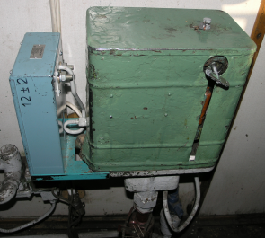
Сбой кодов на кж
В случае внезапного появления на локомотивном светофоре (блоке индикации) желтого с красным или красного огней
для предупреждения остановки поезда экстренным торможением, временно выключает ЭПК ключом. При этом обратное включение ЭПК должно производиться не позднее, чем через 5-7 с Для предотвращения остановки поезда блоком КОН, при наличии ненулевой фактической скорости, через время 12+/-2 с после выключения ключа ЭПК машинист должен выполнить ступень торможения для создания давления в тормозных цилиндрах локомотива не менее 0,07 МПа (0,7 кгс/см2).

Slide 33
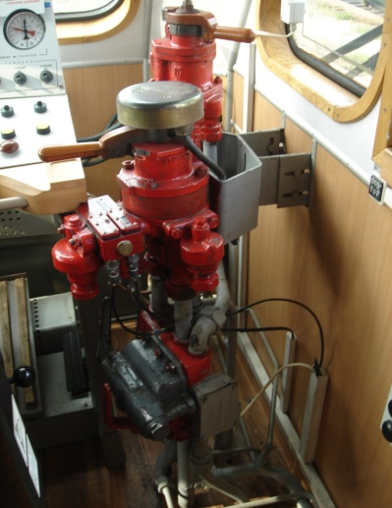
Сбой кодов на кж
В случае внезапного появления на локомотивном светофоре желтого с красным или красного огней и
при этом сигнал путевого светофора не виден или при следовании к путевому светофору с запрещающим показанием
машинист обязан применить экстренное торможение. Отключать устройства безопасности выключением ЭПК и изменять алгоритм их работы переключением тумблеров управления и вводом команд запрещается.

Slide 34
Внезапное появление белого огня
В случае внезапного появления на локомотивном светофоре белого огня при движении на перегоне или по станционным путям, оборудованным путевыми устройствами АЛСН
машинист должен вести поезд до первого путевого светофора (или до появления разрешающего показания на локомотивном светофоре) со скоростью обеспечивающей остановку перед внезапно возникшим препятствием, но не более 40 км/ч.

Slide 35
Внезапное появление белого огня
В случае внезапного появления на локомотивном светофоре белого огня при движении на перегоне или по станционным путям, оборудованным путевыми устройствами АЛСН
В случае если свисток ЭПК не прекращается нажатием на рукоятки РБ (РБС), то машинист обязан:
- выключить кратковременно (на 5-7 с) ЭПК ключом (за исключением случаев следования на запрещающее показание путевого светофора) с последующим включением (на 3-5 с);
- проверить состояние автоматических выключателей или плавких вставок предохранителей цепей питания устройств безопасности.
- в случае исправности автоматического выключателя и предохранителей машинист должен, включить устройства безопасности и следовать далее.

Slide 36
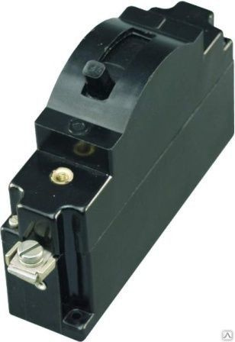
Внезапное появление белого огня
Не прекращает свистеть
машинист обязан:
не прерывать начатое торможение,
после остановки перекрыть разобщительные краны тормозной и питательной магистралей ЭПК со снятием пломбы с фиксатора открытого положения разобщительного крана,
сделав при этом соответствующую запись в журнале формы ТУ-152
следовать далее согласно п. VI. 8 Инструкции по эксплуатации локомотивных устройств безопасности № Л230.

Slide 37
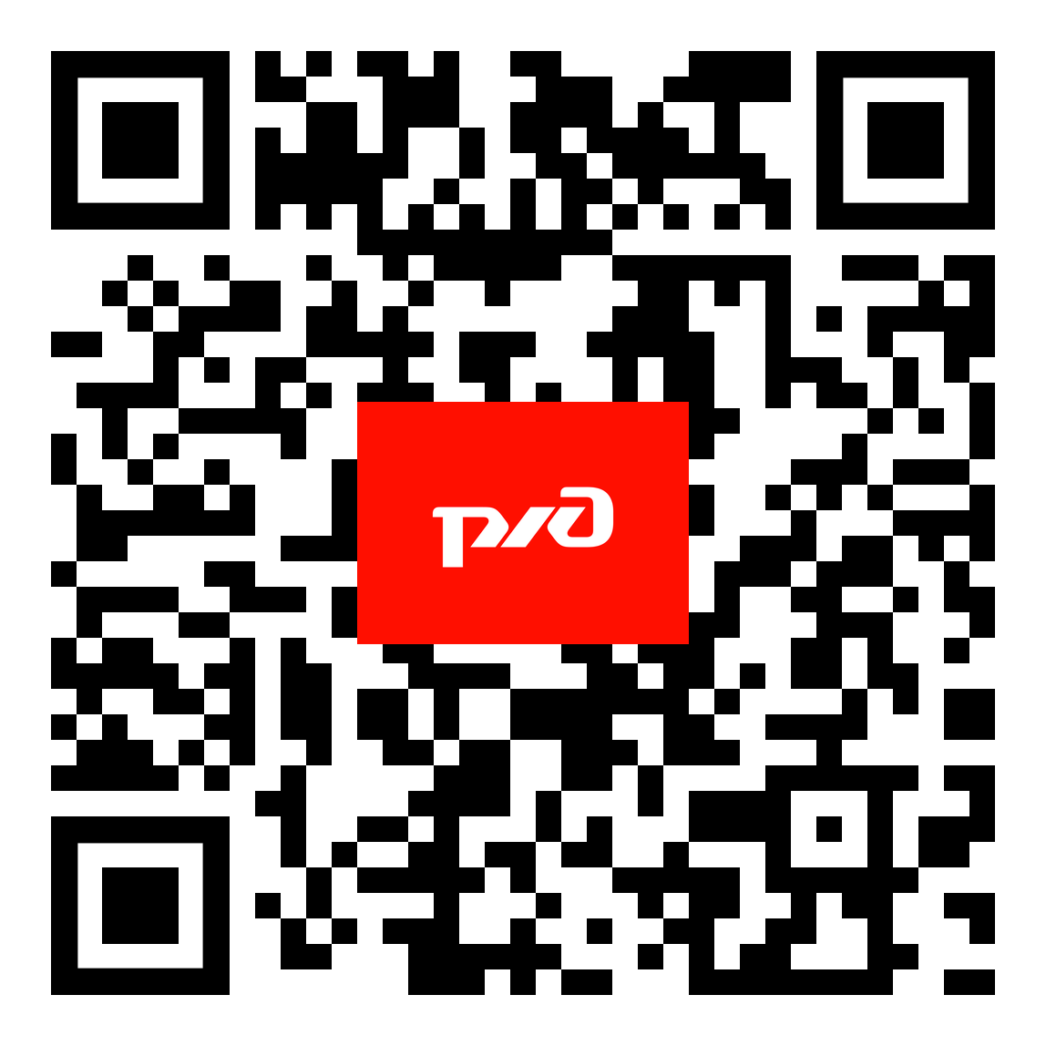
Домашнее задание

